Slide 1

Bagodi útikalauz

Slide 2
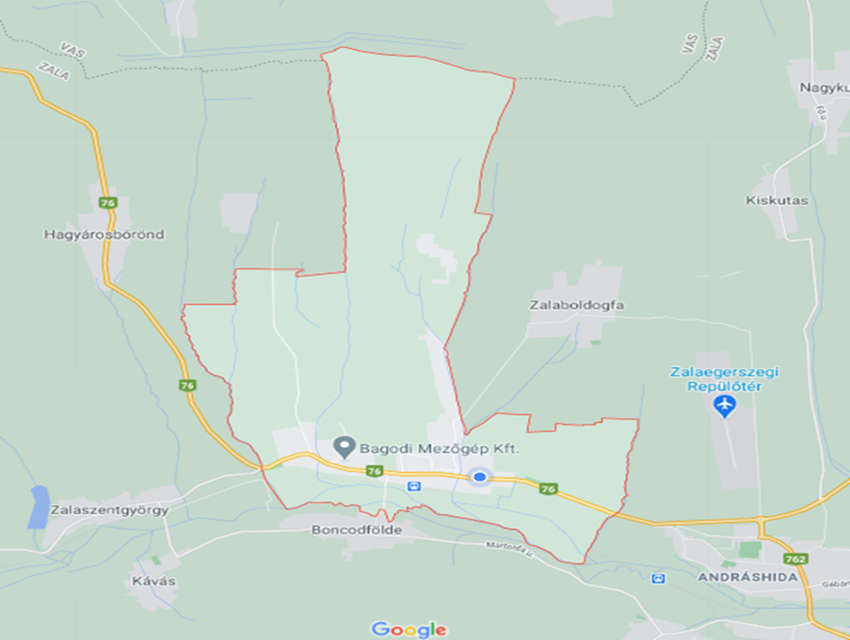
Elhelyezkedése, fekvése
Nyugat- Dunántúl, Zala megye
Zalaegerszegtől 5 km-re nyugatra
Zala folyó bal partján, a 76-os főút mentén
Terület: 16,37 km²
Teljes népesség 1270 fő (2015. jan. 1.)
Népsűrűség : 75,75 fő/km²

Slide 3
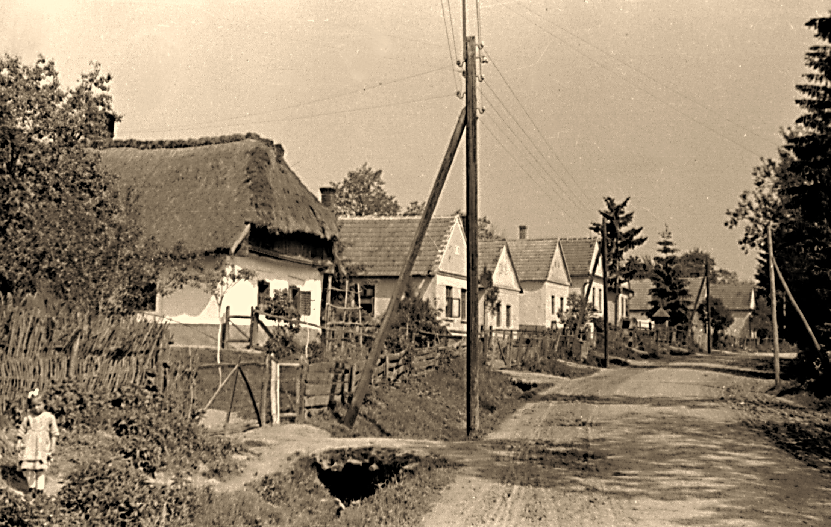
Története
A település neve legkorábban 1247-ből származó feljegyzésben szerepel Wythenyed néven.
Bagod neve a Bog kezdetű szláv eredetű férfinév volt “parancsnok, úr, vezér” jelentésű.
XIV. század elején Alsó-Bagod és Felső-Bagod.
1977-ben négy falurész egyesítése Bagoddá (Alsó- és Felsőbagod, Szentpál és Vitenyéd).
1992-től önálló polgármesteri hivatal működött.
2001-től a település ismét körjegyzőségi székhely.
A településen polgárőrség működik.

Slide 4
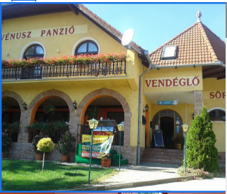
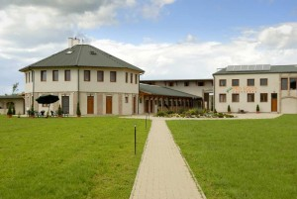
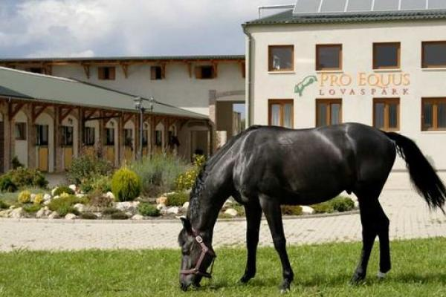
Szálláshelyek és vendéglátás
Pro Equus Lovaspark
Vénusz Vendéglő és Panzió

Slide 5
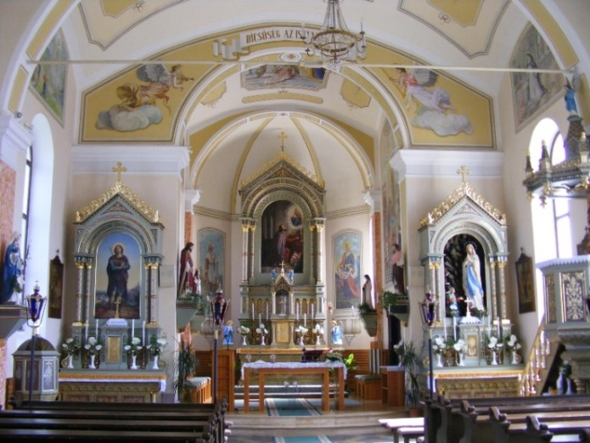
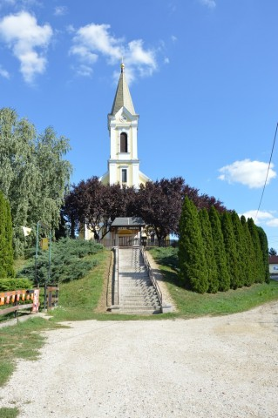
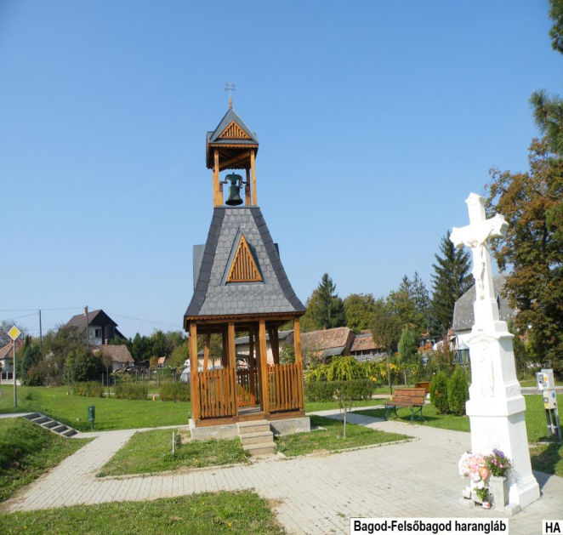
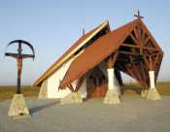
Hitélet
Harangláb - Felsőbagod
Szent István király templom
Temető – Alsóbagod

Slide 6

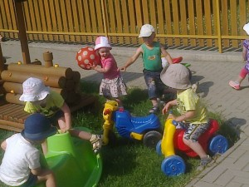
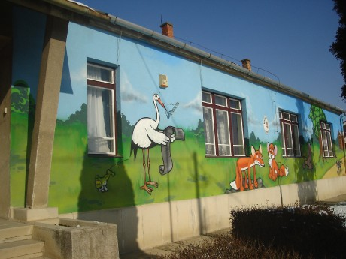
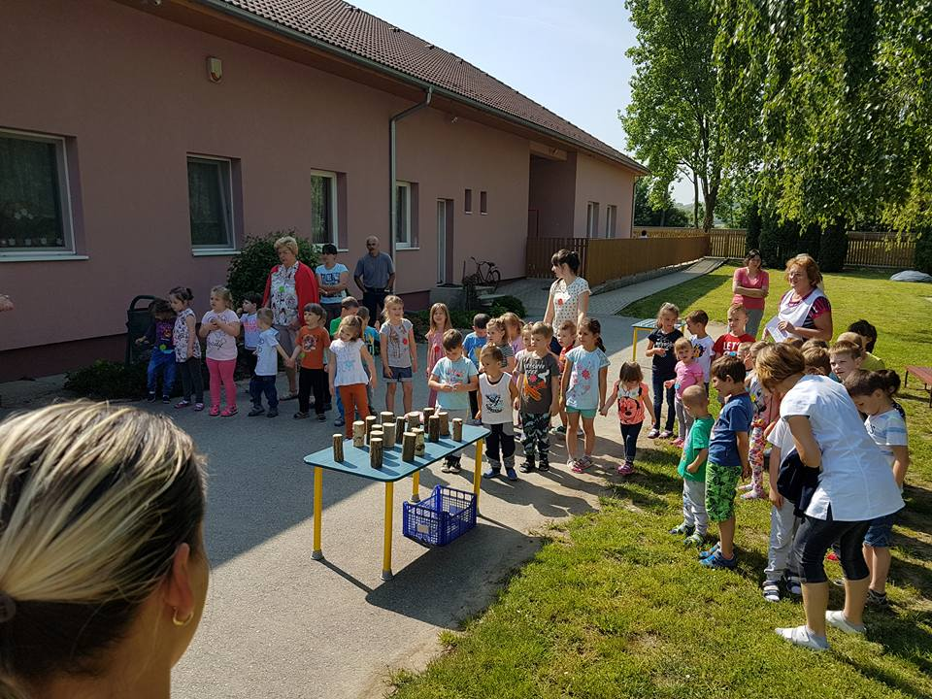
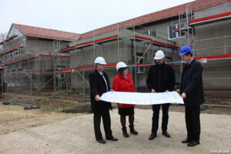
Nevelés, oktatás
Fekete István Általános Iskola
Micimackó Bölcsőde
Napsugár Óvoda
Felújítás alatt

Slide 7
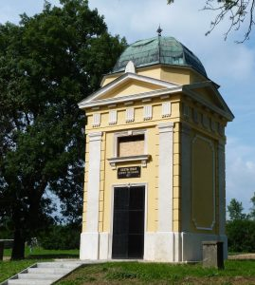
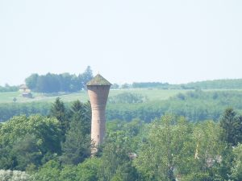
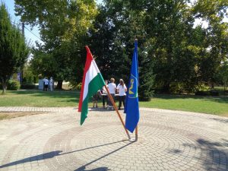
Látnivalók
Mauzóleum
Régi víztorony
Szent István park
Az egykori Csertán uraság temetkezési helye.

Slide 8
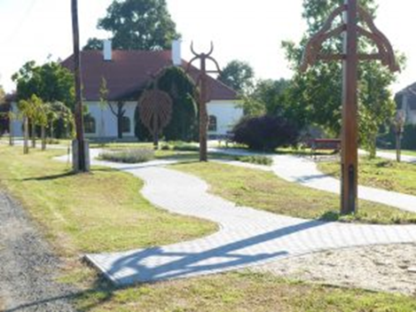
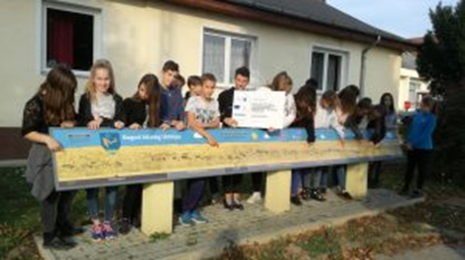
Intézmények, hivatalok
Orvosi rendelő (háziorvos ,fogorvos, védőnői rendelés )
Faluház
Önkormányzat
Posta
Faluház
Önkormányzat

Slide 9
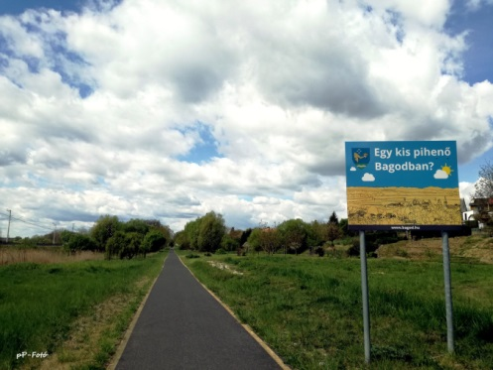
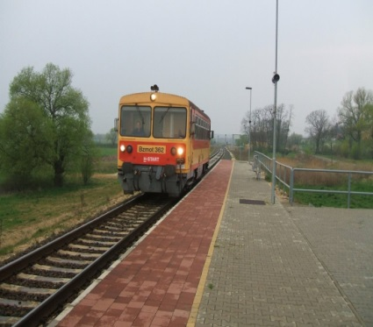
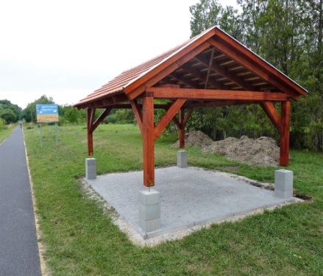
Közlekedési információk
Autóval: Zalaegerszeg külvárosától 5 km, a 76-os főút mellett
Busszal:
Bagodból közvetlenül elérhető városok:
Zalaegerszeg, Zalalövő, Őriszentpéter, Körmend, Szombathely.
Vonattal:
Zalaegerszeg, Zalalövő, Őriszentpéter, továbbá Szlovénia (Hodos).
Kerékpárral: kerékpárút
Teskánd focipályától Bagodon át, Zalalövőig, kb.17 km hosszan.

Slide 10
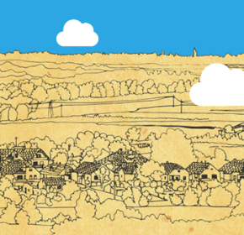
Köszönöm a figyelmet!

